Slide 1
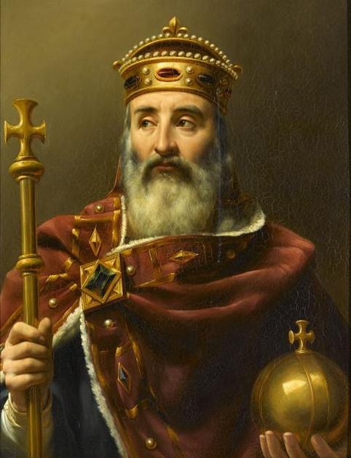
La riforma scrittoria di Carlo Magno
la scrittura del Sacro Romano impero

Slide 2
prima della riforma…
tendenze a una scrittura più regolare, minuscola in tutti i suoi elementi ma posata e rotonda
per volere imperiale, grande fioritura dei centri culturali (prevalentemente monastici)
fondazione della scuola di Aquisgrana, detta PALATINA (la scuola del Palatium)
Periodo di diffusa rinascita culturale che permette quindi un rifiorire della scrittura e delle scuole.
lo studio degli autori antichi e la lettura dei codici antichi portò alla ripresentazione della ONCIALE e della CAPITALE non solo nei titoli ma anche in intere pagine

Slide 3

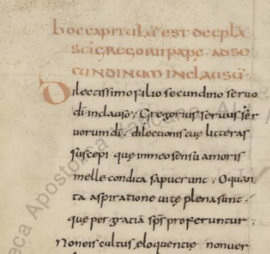
frammento
contenente le lettere di san Gregorio magno
Città del Vaticano, Biblioteca Apostolica Vaticana, Reg.lat.1997, 153v.

Slide 4
Precaroline e particolarismo grafico medievale
Le scritture librarie esaminate (capitale, onciale, semionciale) hanno in comune il fatto di essere state utilizzate in tutto il territorio di cultura latina dell’Impero romano.
Per almeno una dozzina di secoli, la tradizione grafica del mondo romano è stata unitaria
Tra V e VI secolo vari fattori, culturali e politici, cominciarono a incrinare, e tra VI e VII distrussero, quel quadro grafico unitario.

Slide 5
Anzitutto
  la dissoluzione del sistema di insegnamento (inferiore e superiore)
  il degrado culturale immediatamente successivo
  il radicale cambiamento del sistema di produzione dei libri con la scomparsa delle officine laiche e commerciali che li realizzavano
  la sostituzione dei regni romano-germanici, con le loro proprie tradizioni culturali, alla struttura unitaria dell’Impero.

Slide 6

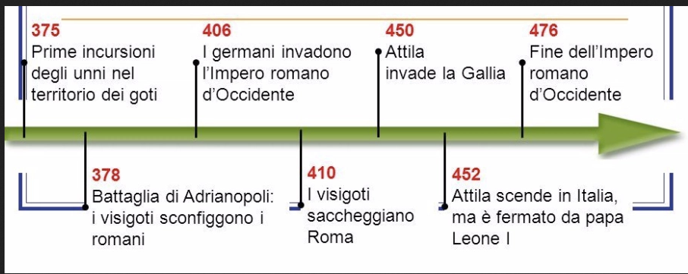

Slide 7

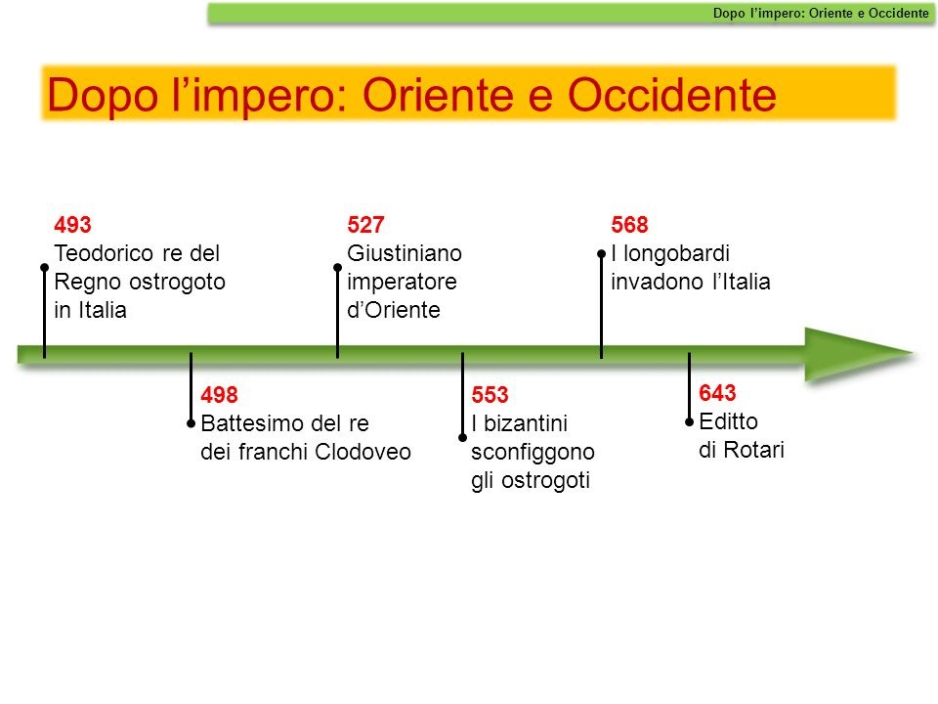

Slide 8
Origine e svolgimento
Molto discussa è la questione delle origini, particolarmente complicata dal fatto che i numerosi paleografi che se ne sono occupati hanno diversamente sottolineato i vari aspetti del problema:
  le premesse culturali della rinascenza carolingia
  l’intervento esplicito dell’imperatore e della sua cerchia di consiglieri
  il centro scrittorio in cui ebbe origine
  l’esame delle scritture delle quali la carolina fu una debitrice erede
  la datazione e la localizzazione di manoscritti attorno ai quali si sono costruite le varie ipotesi.

Slide 9
Il nome CAROLINA fu dato a questa scrittura perché strettamente legata alla cosiddetta rinascenza carolingia, il grande movimento culturale fiorito in Occidente durante il regno di Carlo Magno, tra VIII e IX secolo.
Costituì il mezzo grafico con cui si espresse la nuova cultura romano-cristiana universalistica dell’impero carolingio.

Slide 10
Ipotesi di formazione della scrittura
  Federici: tesi romana: luogo di nascita a Roma da modelli semionciali.
  Cencetti: Nella seconda metà del secolo XX si è anche avanzata l’ipotesi (Cencetti, Postilla) di un’discendenza più remota, risalente alla minuscola tardo-antica, presente nei codici del V e del VI secolo copiati al tempo della rinascenza carolingia, e conservata nella pratica scolastica come patrimonio di modelli usati nell’insegnamento di base.
  Schiaparelli: tesi di una origine poligenetica cioè di un analogo sviluppo che partendo da uguali modelli avrebbe prodotto analoghi risultati in posti diversi.

Slide 11
Per arricchire la riflessione sulle origini della carolina si deve tener conto anche del ruolo svolto dalla corte di Carlo Magno e dal suo programma culturale nonché di riforma religiosa del regno nel segno della ROMANIZZAZIONE che si realizzò con un ampio movimento di rinascita degli studi e delle scuole e anche con il compimento di una riforma liturgica, già iniziata da suo padre Pipino il Breve.

Slide 12
Admonitio generalis emanato da Carlo Magno nel 789:
  norme per il clero
  l’uniformità dell’applicazione della vita religiosa nei monasteri
  istituzione di scuole per i fanciulli presso vescovati e monasteri, e che si fosse precisi nella copia dei libri sacri (biblici e liturgici), per i quali era necessario che fossero senza errori e scritti con ogni attenzione in modo che fossero corretti e chiari, e per ciò affidati per essere copiati e corretti a uomini adulti e non a giovani inesperti.
Le prescrizioni vennero ribadite da Carlo Magno nell’805 e dal suo successore Ludovico il Pio nell’816.

Slide 13
Caratteristiche generali
alfabeto con forme regolari e costanti
lettere tutte minuscole tranne la N
ogni lettera sta isolata
rare le legature. Se ci sono lasciano inalterata la lettera.
le abbreviazioni diventano più frequenti nell’XI secolo.

Slide 14
centri scrittori
Francia: Tours in cui domina lo spirito classicheggiante della rinascita carolingia. Minuscola, onciale e capitale (imitazione). Reims, Amiens, Metz, Lione, Corbie, saint-Denis, Fleury, Cluny.
Germania: Aquisgrana, Treviri, Colonia, Magonza, Ratisbona, Costanza, Salisburgo, Fulda, Lorsch, Reichenau.
Italia del Nord: Verona, Vercelli, Bobbio e Nonantola.
Italia centrale: pochissimi i manoscritti che si possono attribuire a Roma tra VIII e IX secolo. Solo con il IX si assiste alla formazione di una minuscola romana diffusissima.

Slide 15
Criteri di datazione
sec. VIII - IX
  semplicità e regolarità del tratto
  ancora elementi corsivi (a: onciale o aperta) e alcune legatura (et, ct, st…)
  a onciale con tratto destro fortemente obliquo. La N maiuscola
  altre caratteristiche p. 181

Slide 16
Sec. X
  periodo storico drammatico. Codici non curati, scrittura meno elegante, alfabeto meno regolare. Produzione scrittoria scarsa.
  evoluzione delle forme:
    divengono rari gli elementi corsivi
    a aperta diviene un’eccezione
    legature limitate
    frequente l’uso di e invece di ae

Slide 17
Sec. XI: accuratezza generale nell’esecuzione
  lettere più diritte
  rari gli elementi corsivi
  non si trova la a aperta
  rare le legature
  lineetta sulle aste delle letter i, n,m p, u.
  tutto il tratteggiamento è più diritto e perde l’aspetto semplice e spontaneo della carolina primitiva.
  parole ben separate; segno per indicare che la parola prosegue nella riga seguente.
  e al posto di ae con a sottoscritta. Abbreviazioni più frequenti

Slide 18
Sec. XII. Decadenza
  sviluppo dei trattini delle singole lettere, esecuzione più acuta dei tratti tondi
  aste con lineetta
  ç in luogo della z
  ae sempre più raro sostituito da e o e con a sottoscritta
  rimarrà solo la e
  abbreviazioni sempre più frequenti
  introduzione dei segni diacritici sulla doppia i per distinguerla dalla u
  alla fine del secolo è così cambiata da essere già gotica.

Slide 19
segni di interpunzione
p. 196 del Manuale di Battelli

Slide 20
Diffusione
La carolina si diffuse rapidamente, tra la fine dell’VIII secolo e i primi decenni del IX, nei territori franchi tra il Reno e la Loira, attraverso i centri scrittori di Aquisgrana, Tours, Corbie, Fleury, Laon, Cluny, e prima della fine del secolo aveva sostituito le precedenti scritture altomedievali (PRECAROLINE) praticamente in tutti i territori dell’impero carolingio, espandendosi in Burgundia, in Aquitania e almeno parzialmente anche più a sud, nella Marca spagnola pirenaica, nella Germania renana e in Baviera, nella zona del lago di Costanza, e nell’Italia settentrionale.

Slide 21
Nei territori fuori dall’impero si impose più tardi.
  In Britannia arrivò insieme alla conquista dei Normanni nella seconda metà dell’XI secolo sostituendosi all’insulare, cosa che avvenne nel corso del XII secolo anche in Irlanda;
  nella penisola iberica cominciò a diffondersi insieme alla riforma della Chiesa dell’XI secolo a partire dalla zona pirenaica, per influsso determinante dei monasteri cluniacensi che gradatamente venivano fondati nei regni cristiani formatisi nel nord della penisola iberica e soppiantò definitivamente la scrittura visigotica nel secolo XII.
  Nell’Italia meridionale la penetrazione della carolina fu meno forte per motivi storico politici poiché si tratta di territori ancora longobardi e dove a lungo si continuò a scrivere in beneventana, e quando quest’ultima concluse il suo ciclo, alla fine del XII secolo, venne soppiantata dalla scrittura gotica, che nel frattempo stava un po’ dovunque sostituendo la carolina.

Slide 22

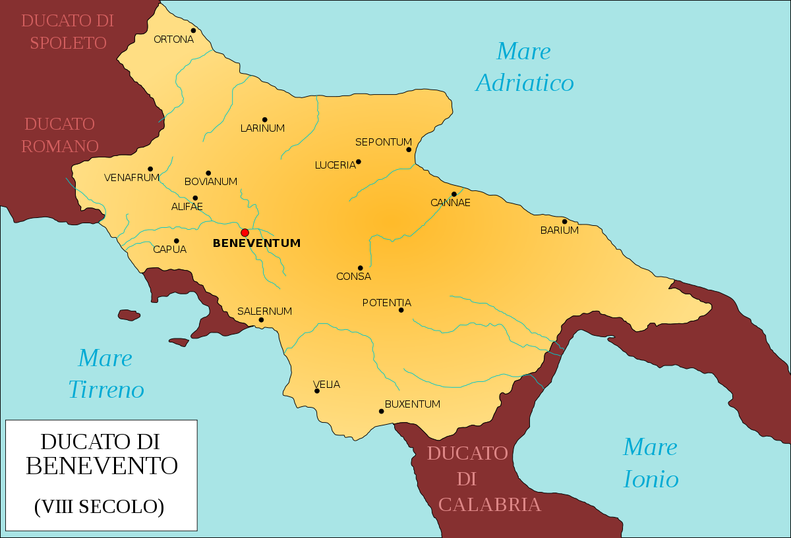

Slide 23
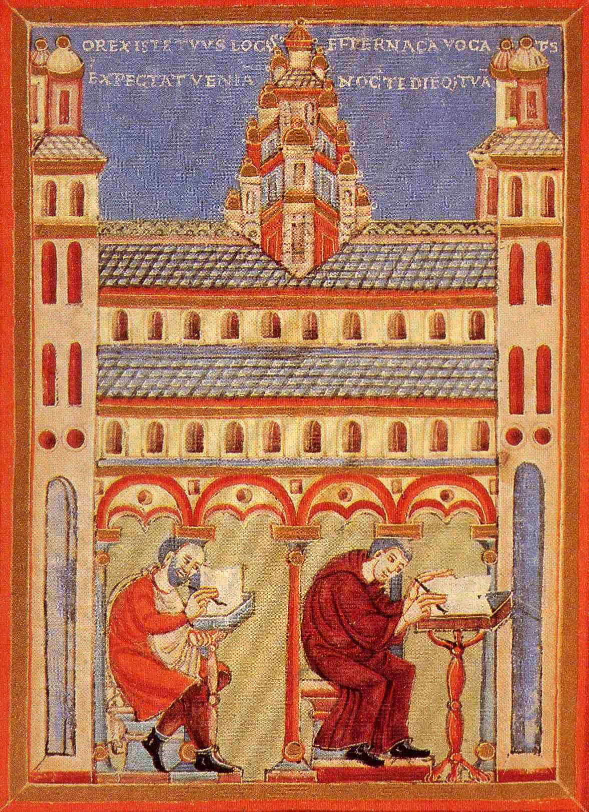
Fra i motivi del successo di questa scrittura, oltre a quelli già indicati per la sua nascita, sono certamente da considerare anche il grande numero di scriptoria bene organizzati presenti nelle abbazie, in grado di produrre libri non solo per il proprio uso interno ma destinati ad essere esportati in altre abbazie (fondazioni) o scrittoria diversi
esisteva quindi una circolazione dei libri che venivano prestati per essere copiati: un fattore economico che ne consentiva la produzione (i libri erano sempre un genere costoso) e anche letterario con la scelta dei testi che venivano copiati.

Slide 24
differenze locali
Nei differenti centri di produzione libraria, tuttavia, la scrittura, pur mantenendo sostanzialmente immutata la propria morfologia, subì alcune lievi elaborazioni stilistiche, spesso collegate alla tradizione grafica del luogo, che non si possono configurare come vere e proprie tipizzazioni. Due casi interessanti si possono tuttavia segnalare.

Slide 25
Roma
Il primo si riferisce all’uso della carolina a Roma e nel Lazio, dove la scrittura compare nell’ultimo quarto del secolo IX, e risente dell’influsso della onciale che a Roma si era prodotta nei secoli precedenti.
Un esempio è costituito dal Vat. lat. 4965, con testi di Anastasio Bibliotecario (870-871).
Nel corso del secolo XI si definì una tipizzazione che viene abitualmente definita MINUSCOLA ROMANESCA, caratterizzata da una inclinazione a destra, dal modulo relativamente grande, dall’allineamento non troppo regolare delle lettere, che assumono un disegno più squadrato, dalla presenza di legamenti alti sopra la riga e talvolta dall’andamento ondulato delle aste.

Slide 26
datazione
Anche nel corso del tempo si verificarono delle modificazioni, sulle quali ci si può basare per una corretta datazione dei manoscritti in carolina.
Uno dei criteri più spesso utilizzati per datare la minuscola carolina è legato alla presenza di legature, il cui numero aumenta progressivamente con il passare del tempo.
Altri criteri pratici sono stati variamente suggeriti, come la persistenza, nel secolo IX, di alcuni elementi corsivi (come la a aperta) e delle aste ingrossate, elementi che nel corso del secolo successivo gradatamente scompaiono
Viene osservato anche, dal secolo XI, le lettere sono eseguite con modulo più grande e dritte abbandonando quindi alcune inclinazioni dei secoli precedenti; e infine, nel secolo XII, quando già si stava diffondendo la scrittura gotica, una accentuazione del contrasto tra tratti chiaro e scuri, l’uso della s di forma maiuscola (al posto di quella alta) in fine di parola e la presenza di segni diacritici sulla doppia i o quando la i è seguita da una u, l’uso di un piccolo tratto obliquo a fine riga quando una parola prosegue nella riga seguente.

Slide 27
Nel secolo XII la carolina concluse il suo ciclo e venne sostituita dalla gotica, che ne rappresentò una evoluzione deteriore poiché finì con il perdere le caratteristiche di leggibilità che aveva contraddistinto la carolina.
Venne riscoperta nelle sue forme di chiara lettura dagli umanisti italiani che la imitarono e nel secolo XV la diffusero come minuscola umanistica. Da qui passò nella stampa a caratteri mobili, cristallizzata nelle forme dei caratteri tipografici rotondi detti romani e ancora oggi le sue forme sono quelle usate abitualmente nella stampa e nelle scritture elettroniche (ad esempio nei font Times New Roman, Palatino, Garamond, e tanti altri).

